Slide 1
Les monuments du patrimoine mondial de l'UNESCO
Les monuments du patrimoine mondial de l'UNESCO sont des sites, bâtiments ou lieux qui sont reconnus pour leur valeur universelle exceptionnelle. Ils sont protégés pour préserver leur importance culturelle et naturelle pour les générations futures.

Slide 2
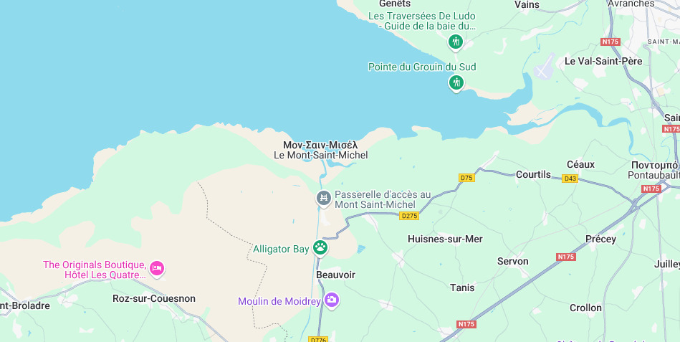
Mont-Saint-Michel
Le Mont-Saint-Michel est une île située en Normandie, célèbre pour son abbaye médiévale qui domine le paysage. Elle est entourée par la mer et accessible à marée basse, offrant des vues spectaculaires. Classé au patrimoine mondial de l'UNESCO, des millions de visiteurs chaque année grâce à son architecture impressionnante et son histoire riche.
Depuis 1979, avec la baie dans laquelle il se trouve, il est désigné site du patrimoine mondial de l'UNESCO, basé sur la combinaison esthétique de l'architecture et de l'espace naturel.

Slide 3
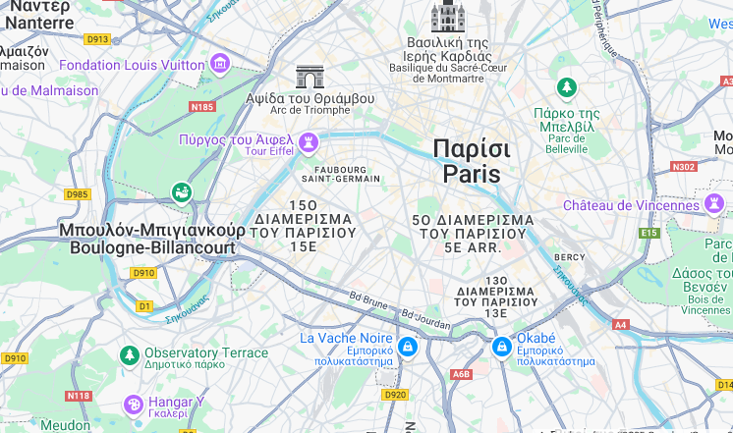
Tour Eiffel
Elle est faite de fer et a trois étages. Les visiteurs peuvent monter pour voir la ville de Paris. La Tour Eiffel est illuminée la nuit et attire de nombreux touristes chaque année. C'est un symbole de la France.
La Tour Eiffel est un monument célèbre à Paris, en France. Elle a été construite en 1889 pour l'Exposition universelle. La tour mesure 300 mètres de hauteur.

Slide 4
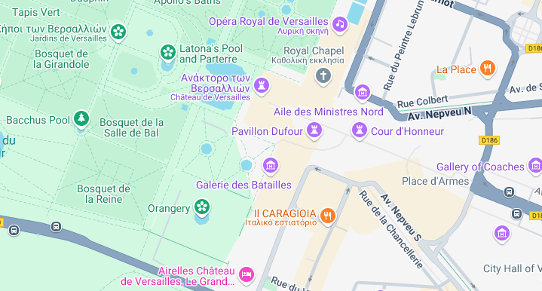
château de Versailles
Architecture : Le château est un exemple magnifique de l'architecture classique française, avec de grandes salles et des décorations somptueuses.
Galerie des Glaces : Cette galerie est célèbre pour ses miroirs et ses lustres. Elle mesure 73 mètres de long et est un symbole de la richesse du palais.
Jardins : Les jardins de Versailles, conçus par André Le Nôtre, sont vastes et comprennent des fontaines, des sculptures et des parterres de fleurs.
Histoire : Versailles a été le centre du pouvoir royal en France jusqu'à la Révolution française en 1789.
Visites : Aujourd'hui, le château est un site touristique majeur, attirant des millions de visiteurs chaque année.
Le Château de Versailles est situé à environ 20 kilomètres de Paris. Il a été construit au XVIIe siècle sous le règne de Louis XIV, le Roi Soleil.

Slide 5
Colisée
Construction : Le Colisée a été construit au Ier siècle après Jésus-Christ, sous le règne de l'empereur Vespasien.
Architecture : Il mesure 189 mètres de long, 156 mètres de large et 48 mètres de haut.
Événements : Le Colisée a accueilli de nombreux événements, notamment des combats de gladiateurs, des courses de chars et des représentations théâtrales.
Histoire : Le Colisée a été utilisé pendant plus de 500 ans avant d'être abandonné. Il a été restauré à plusieurs reprises au cours des siècles.
Le Colisée est un amphithéâtre romain situé à Rome. Construit au Ier siècle, il pouvait accueillir jusqu'à 50 000 spectateurs. C'est un symbole de l'architecture romaine et de l'histoire des gladiateurs.

Slide 6
Les Pyramides de Gizeh
La Grande Pyramide mesure environ 146 mètres de hauteur et était à l'origine recouverte de blocs de calcaire poli, lui donnant un éclat impressionnant.
Construit c. 2600 avant J.-C.,[3] sur une période d'environ 26 ans,[4] la pyramide est la plus ancienne des sept merveilles du monde antique
Les Pyramides de Gizeh, situées près du Caire en Égypte, sont des tombes monumentales construites pour les pharaons. La plus célèbre, la Grande Pyramide, a été construite pour le pharaon Khéops et est l'une des sept merveilles du monde antique.

